Slide 1
Esta clase va a ser
grabada

Slide 2

COMISIÓN N°####
Presentación
del equipo
Profesor/a responsable: Juan Pérez
Coordinador/a: Juan Pérez
Tutores y tutoras:
Juan Pérez
…
…
…
…
…
…
Juan Pérez
…
…
…
…
…
…
Notes:
Para profes/tutores: si bien ya se presentaron en la clase anterior, les pedimos que vuelvan a hacerlo brevemente para los estudiantes que no participaron.

Slide 3
¿Dudas sobre el
onboarding?
Mira los vídeos de Onboarding en la Plataforma
Notes:
LOS VIDEOS DE ONBOARDING ESTÁN DISPONIBLES EN EL ESPACIO DE LA CLASE 0

Slide 4

Clase 0
En la clase anterior realizamos una actividad de repaso sobre los temas más importantes.
Te recomendamos que la realices de manera asincrónica para reforzar tus conocimientos.
Notes:
Link de la actividad: https://view.genial.ly/63499d291508cc0013ea67d5/interactive-content-python-or-repaso-clase-0

Slide 5
Python y Google Colab
¿Recuerdas que la clase pasada te pedimos que instales Python y configures Google Colab? ¡Comenzaremos a poner manos a la obra! 😎
Psst… en caso de que no lo hayas hecho, puedes hacerlo ahora mientras repasamos los puntos más importantes del onboarding.
Ver tutorial
Notes:
Antes de empezar, toma en cuenta lo siguiente...

Slide 6

ACUERDOS Y COMPROMISOS
Equipo
¡Participa de los After Class! Son un gran espacio para atender dudas y mostrar avances.
Intercambia ideas por el chat de la plataforma.
Siempre interactúa respetuosamente.
No te olvides de valorar tu experiencia educativa y de contarnos cómo te va.

Slide 7
After Class
Notes:
Antes de empezar, toma en cuenta lo siguiente...

Slide 8
AFTER CLASS
¿Qué son?
Te acompañamos para resolver tus consultas sobre el contenido en estos espacios.
Si hay temas que no se entendieron o necesitan refuerzo se trabajarán en una clase de 1 hs que opera como espacio de consulta.
No son obligatorias ni se toma asistencia, pero son el espacio uno a uno con tu profesor/a** para responder dudas puntuales o reforzar conceptos.
Tu profesor/a está comprometido con tu educación, por lo tanto:
Se responderán dudas puntuales que hayan quedado sobre los temas dados. ¡Vení preparado, queremos escucharte!
Se verán temas de conocimientos básicos para la nivelación de saberes.
**Los/as tutores/as también serán protagonistas, liderando 5 veces este espacio en todo el curso.

Slide 9



Instancias prácticas
Actividades de clase
Guía de Actividades
Pre-entregas
Ayudan a poner en práctica los conceptos y la teoría vista en clase. No deben ser subidas a la plataforma y se desarrollan en la clase sincrónica.
Actividades relacionadas con el Proyecto Final. No son entregables pero su resolución es muy importante para llegar con mayor nivel de avance a las preentregas obligatorias. Se desarrollan de forma asincrónica.
Entregas con el estado de avance de tu proyecto final que deberás subir a la plataforma a lo largo del curso y hasta 7 días luego de la clase, para ser corregidas por tu tutor/a.
Notes:
Usar para slides de sólo texto con instancias a destacar.

Slide 10
Instancias prácticas

Slide 11


ALERTAS
¿Qué son y cuándo aparecen?
CoderAlert
Coder Training
Son avisos creados para comunicar cuándo los temas de una clase están directamente relacionados con alguna pre-entrega y con el proyecto final de modo que puedas ir construyendo con antelación parte de la consigna. Lo conseguirás usualmente al final de la presentación de la clase.
Son alertas que te indicarán que el contenido de una clase puede ser ejercitado mediante a través de actividades presentes en la Guía de Actividades. Son totalmente opcionales y cumplen la función de espacio práctico asincrónico.
NOTA: En ambos casos podrás usar la Guía de Actividades para practicar.

Slide 12
PROYECTO FINAL
Proyecto final
El Proyecto final se irá construyendo a partir de las pre-entregas que se realicen en clases puntuales según los temas trabajados hasta ese punto. Estas están conformadas por las actividades prácticas relacionadas con el Proyecto final que se encuentran en la Guía de Actividades y que se realizan de forma asincrónica.
Se debe subir a la plataforma la última clase del curso. En caso de no hacerlo tendrás 10 días a partir de la finalización del curso para cargarlo en la plataforma. Pasados esos días el botón de entrega se inhabilitará.
Para saber más sobre el sistema de entregas puedes chequear la hoja de ruta del curso.

Slide 13

INSTANCIAS PRÁCTICAS
Hoja de Ruta
Dentro de tu carpeta de cursada encontrarás el archivo de “Hoja de ruta”, este espacio fue creado para que puedan visualizar en un mismo lugar, de manera rápida y ágil, todas las pre-entregas y entrega del Proyecto Final.
Te recomendamos utilizar esta herramienta para organizar la cursada y la construcción de tu proyecto final.
Notes:
Usar para slides de sólo texto con instancias a destacar.

Slide 14
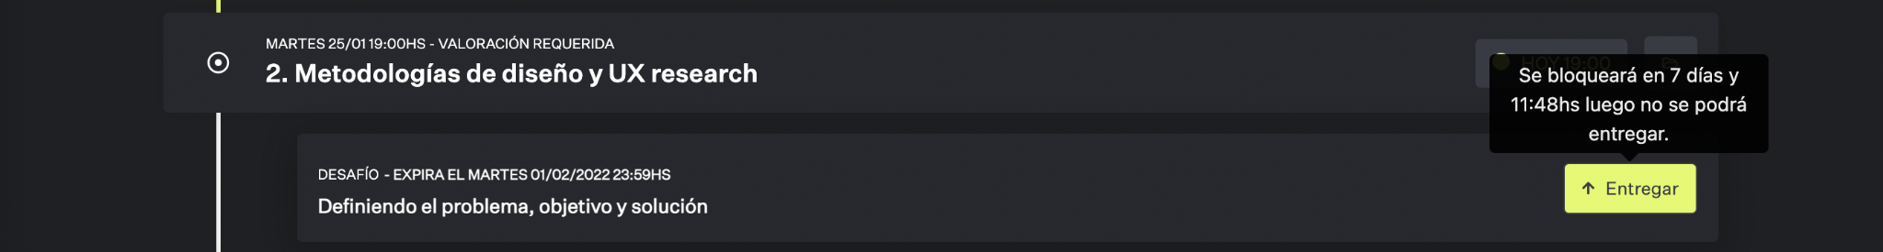
¡Importante!
Las pre entregas del proyecto final se deben cargar hasta 7 días después de finalizada la clase. Y contarás con 10 días una vez finalizado el curso para entregar tu proyecto final.
Te sugerimos llevarlos al día.
Notes:
Primera clase.

Slide 15
¿Cuál es nuestro Proyecto final?

Slide 16
PROYECTO FINAL
¿Qué es una Web Playground?
Un playground es un lugar de pruebas, donde podremos hacer, deshacer, refactorizar, romper, etc.
En un Playground no se abordan las cuestiones relativas a la Interfaz Gráfica (la parte visual de la App), solo trabajaremos con el Código Fuente. La idea de generar una web playground es para que podamos aventurarnos en las funciones más avanzadas de Python y Django, de tal forma que siempre tengamos un lugar donde probar dichas funciones.
Notes:
PROFESOR/A: Modelo de Playground: https://github.com/CoderContenidos/coderPython

Slide 17

PROYECTO FINAL
Web Playground
Consigna:
Desarrollarás una web en Django. Las entregas son individuales. Se verán temas avanzados:
Registros:
Login/signup
Reset pwd
Logout
Páginas:
CRUD solo si está registrado
Perfil:
Imagen
Editar email/pwd
Admin:
Apps
Notes:
La entrega deberá ser individual por plataforma

Slide 18
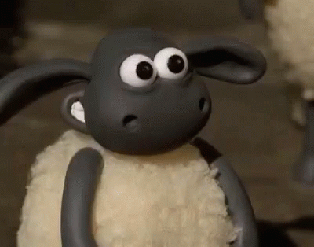
PROYECTO FINAL
Proyectos de nuestros estudiantes
En este archivo podrán ver el Proyecto final de Johannes Pérez, estudiante de este curso de comisiones anteriores.
¡Esperamos que les resulte inspirador!
Además, les compartimos el perfil de LinkedIn de Johannes.
Notes:
Primera clase.

Slide 19
PROYECTO FINAL
Entrega | Fecha
1° entrega | N° de clase: 11
2° entrega | N° de clase: 15
3° entrega | N° de clase: 21
Proyecto Final | N° de clase: 25
Notes:
Primera clase.

Slide 20
Clase 01. PYTHON
Números y cadenas de caracteres

Slide 21


Temario
00
01
02
Introducción a programar con Python
Números y cadenas de caracteres
Listas y Tuplas
Números
Cadenas de texto
Variables
String
Programación
Metodologías Ágiles
PYTHON
Listas
Funciones
Tuplas

Slide 22


PARA RECORDAR
A tener en cuenta
Este curso cuenta con una valija de recursos introductorios.
Podrás encontrar tutoriales, contenido audiovisual, un glosario y una propuesta gamificada
¡Anímate a descubrirla!
Notes:
Usar para slides de sólo texto con el contenido más importante de la clase. En una presentación de 50 slides usar máximo 5 de estas.

Slide 23

Objetivos de la clase
Implementar operaciones básicas y avanzadas de números
Asignar variables
Implementar operaciones numéricas con variables
Operar con cadena de caracteres
Reconocer funcionalidades de cadenas de caracteres

Slide 24

Repositorio Github
Te dejamos el acceso al Repositorio de Github donde encontrarás todo el material complementario y scripts de la clase.
Repositorio Python
Notes:
Usar para slides de sólo texto con categorías.

Slide 25
Tu primer Colab
Creación de un nuevo notebook
Duración: 10 minutos

Slide 26
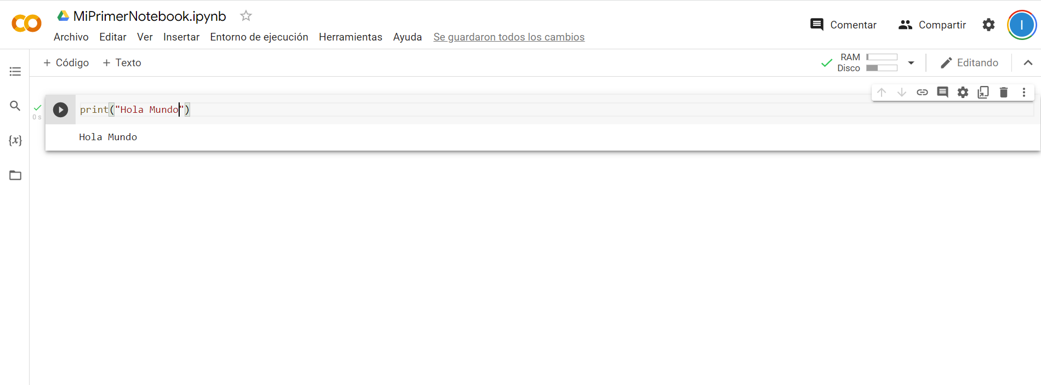

ACTIVIDAD EN CLASE
Mi primer Colab
Crearás un nuevo notebook en Google Colab, titulado: MiPrimerNotebook y deberás mostrar por pantalla la frase: “Hola Mundo”, obteniendo el siguiente resultado:
Si lo has intentado anteriormente, pero no lo has logrado, es momento de consultar tus dudas.

Slide 27
Números

Slide 28
Tipos de número

Slide 29
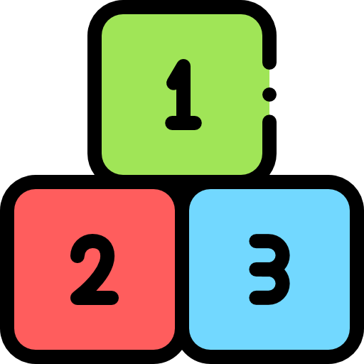
Números en Python
Los números de Python están relacionados con los números matemáticos, pero están sujetos a las limitaciones de la representación numérica en las computadoras. Python distingue entre enteros, números de punto flotante y números complejos.

Slide 30
Enteros
Los números enteros son aquellos que no tienen decimales, tanto positivos como negativos (además del cero). En Python se pueden representar mediante el tipo int (de integer, entero).
A diferencia de otros lenguajes de programación, los números de tipo int en Python 3 pueden ser pequeños o grandes, no tienen límite alguno.
Ejemplo: 1, 2, 525, 0, -817

Slide 31
Long
Los números enteros largos o long en Python son iguales a los enteros, no tienen decimales, y pueden ser positivos, negativos o cero. Se tratan de números de cualquier tamaño. Se puede definir con una L al costado de nuestro número.
Ejemplo:
9812893712387912379123L
897538475389475198237891249823L
12387349587373L

Slide 32
Float/Decimal
Los números reales, son los que tienen decimales, en Python se expresan mediante el tipo float. Desde Python 2.4 cuenta con un nuevo tipo Decimal, para el caso de que se necesite representar fracciones de forma más precisa.
Ejemplo:
0,270
-12,1233
989,87439124387
-74,9349834

Slide 33
Complejos
Los números complejos son los que tienen parte imaginaria, es muy probable que no lo vayas a necesitar nunca. Este tipo se llama complex, se almacena usando reales, ya que es una extensión de dichos números.
Ejemplo:
2,1j
-41,832i
88,23 254j

Slide 34
Operaciones numéricas

Slide 35
Operaciones numéricas en Python
En programación y en matemáticas, los operadores aritméticos son aquellos que manipulan los datos de tipo numérico, es decir, permiten la realización de operaciones matemáticas (sumas, restas, multiplicaciones, etc.).
El resultado de una operación aritmética es un dato aritmético, es decir, si ambos valores son números enteros el resultado será de tipo entero; si alguno de ellos o ambos son números con decimales, el resultado también lo será.

Slide 36
OPERADORES ARITMÉTICOS EN PYTHON
Operación
Operador
Ejemplo
Suma
+
3+5 = 8
Resta
-
4 - 1 = 3
Multiplicación
*
3 * 6 = 18
Potencia
**
3 ** 2 = 9
División (cociente)
/
15.0 / 2.0 = 7.5
División (parte entera)
//
15.0 // 2.0 = 7
División (resto)
%
7 % 5 = 1
Notes:
Profesor/a: al finalizar esta explicación mostrar múltiples ejemplos de operaciones

Slide 37
Precedencia o jerarquías

Slide 38
Precedencia de los operadores
Al igual que ocurre en matemáticas, en programación también tenemos una prioridad en los operadores. Esto significa que si una expresión matemática es precedida por un operador y seguido de otro, el operador más alto en la lista debe ser aplicado por primera vez.
Las expresiones con paréntesis se evalúan de dentro a fuera, el paréntesis más interno se evalúa primero.

Slide 39
Precedencia
El orden normal de las operaciones es de izquierda a derecha, evaluando en orden los siguientes operadores:
1. Términos entre paréntesis.
2. Potenciación y raíces.
3. Multiplicación y división.
4. Suma y resta.

Slide 40
Precedencia
En el lenguaje de programación de Python se representan los operadores con el siguiente orden:
1. ( )
2. **
3. X, /, %, //
4. +, -

Slide 41
Cadenas de
texto

Slide 42
Cadenas de texto en Python
Las cadenas (o strings) son un tipo de datos compuestos por secuencias de caracteres que representan texto. Estas cadenas de texto son de tipo str y se delimitan mediante el uso de comillas simples o dobles.
Ejemplo:
“Esto es una cadena de texto”
‘Esto también es una cadena de texto’

Slide 43
Cadenas de texto en Python
En el caso de que queramos usar comillas (o un apóstrofe) dentro de una cadena tenemos distintas opciones. La más simple es encerrar nuestra cadena mediante un tipo de comillas (simples o dobles) y usar el otro tipo dentro de la cadena. Otra opción es usar en todo momento el mismo tipo de comillas, pero usando la barra invertida (\) como carácter de escape en las comillas del interior de la cadena para indicar que esos caracteres forman parte de la cadena.
Ejemplos:
“Esto es un ‘texto’ entre comillas dobles”
‘Esto es otro “texto” entre comillas simples’
“Esto es otro \“texto\” todo en comillas dobles”
‘Esto otro \’texto\’ todo en comillas simples’

Slide 44
Print

Slide 45
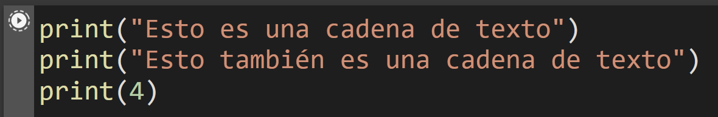
Print
¿Para qué sirve?
La forma correcta de mostrar cadenas de texto (u otros objetos) por pantalla en Python es utilizando una función llamada print (imprimir). Se indica lo que se desea mostrar por pantalla entre paréntesis.

Slide 46

Ventajas
Usar print tiene sus ventajas. Por ejemplo, nos deja mostrar por pantalla caracteres especiales, como tabulación o saltos de línea.
Ejemplo:
[in] print('Una cadena\tcon tabulación’)
[out]Una cadena con tabulación
[in] print('Otra cadena\ncon salto de línea’)
[out]Una cadena
con salto de línea

Slide 47
Print
Si por ejemplo quisiéramos imprimir el directorio de una carpeta, sería de la siguiente forma: print(‘C:\nombre\directorio’). Pero va a tomar el \n como carácter especial para salto de línea. Para poder ignorar estos caracteres especiales Python tiene una forma de “printear” cruda o raw. Lo indicamos con una r delante de lo que se va a imprimir, y Python automáticamente lo interpretará para no tomar en cuenta los caracteres especiales.
print(r’C:\nombre\directorio’)

Slide 48
Print
Otra funcionalidad que tiene es permitir mostrar una cadena en distintas líneas, de forma que con un solo print se muestran varias líneas de cadenas.
Para lograrlo tenemos que pasarlo entre tres comillas dobles, o tres comillas simples.
Ejemplo:
print("""una cadena
otra cadena
otra cadena más
""")

Slide 49
☕
Break
¡10 minutos y volvemos!

Slide 50
Variables

Slide 51

Variables en matemáticas
Dependiendo del contexto, las variables tienen distintos significados. En el caso del Álgebra, una variable representa una cantidad desconocida que se relaciona con otras. Consideremos por ejemplo la ecuación:
Ejemplo:
x + 3 = 5
Fuente: Variables

Slide 52
Variables en programación

Slide 53
Variables en programación
En algunos lenguajes de programación, las variables se pueden entender como "cajas" en las que se guardan los datos, pero en Python las variables son "etiquetas" que permiten hacer referencia a los datos (que se guardan en unas "cajas" llamadas objetos).
Python es un lenguaje de programación orientado a objetos y su modelo de datos también está basado en objetos.
Fuente: Variables

Slide 54
Variables en programación
Para cada dato que aparece en un programa, Python crea un objeto que lo contiene. Cada objeto tiene:
1
2
3
Un identificador único (un número entero, distinto para cada objeto). El identificador permite a Python referirse al objeto sin ambigüedades.
Un tipo de datos (entero, decimal, cadena de caracteres, etc.). El tipo de datos permite saber a Python qué operaciones pueden hacerse con el dato.
Un valor (el propio dato).
Fuente: Variables

Slide 55
PARA RECORDAR
Variables en Python
Las variables en Python no guardan los datos, sino que son simples nombres para poder hacer referencia a esos objetos.

Slide 56
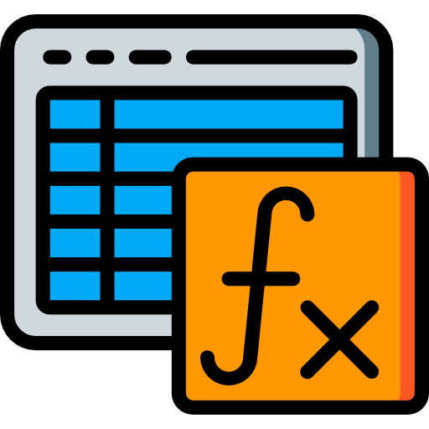
Variables en programación
En Python, si escribimos la instrucción: a = 2.
Se crea el objeto "2". Ese objeto tendrá un identificador único que se asigna en el momento de la creación y se conserva a lo largo del programa. En este caso, el objeto creado será de tipo número entero y guardará el valor 2.
Se asocia el nombre al objeto número entero 2 creado.
Fuente: Variables

Slide 57
Variables en programación
Al describir la instrucción anterior no habría que decir 'la variable a almacena el número entero 2', sino que habría que decir 'podemos llamar a al objeto número entero 2'. La variable a es como una etiqueta que nos permite hacer referencia al objeto "2", más cómoda de recordar y utilizar que el identificador del objeto.
Fuente: Variables

Slide 58
Definir variables

Slide 59

Ejemplo en vivo
¡Vamos a la práctica!. Definiremos las variables.
Duración: 10 minutos
Notes:
“Ejemplo en vivo”
El docente realizará una tarea compartiendo la pantalla en vivo. Se centrará en los pasos y los aspectos a tener en cuenta.

Slide 60
Definir una variable
Siempre se escribe a la izquierda de la igualdad, de lo contrario, Python generará un mensaje de error:
>>> 2 = mi_variable
SyntaxError: can’t assign to literal
Para mostrar el valor de la variable hay que escribir su nombre, o “printearlo”.
>>> mi_variable = 2
>>> mi_variable
2
>>>print(mi_variable)
2
Fuente: Variables | mclibre.org
Notes:
Profesor/a: compartir pantalla para mostrar el ejemplo

Slide 61
Definir una variable
Si una variable no se ha definido previamente, al escribir su nombre o printear la variable generará un error:
>>> x = -10
>>> y
Traceback (most recent call last):
File "<pyshell#1>", line 1, in <module>
y
NameError: name 'y' is not defined
Fuente: Variables | mclibre.org
Notes:
Profesor/a: compartir pantalla para mostrar el ejemplo

Slide 62
Definir una variable
Una variable puede almacenar números, texto o estructuras más complicadas (que se verán más adelante). Si se va a almacenar texto, debe escribirse entre comillas simples (') o dobles ("), que son equivalentes. A las variables que almacenan texto se les suele llamar cadenas (de texto).
>>> nombre = "Pepito Conejo"
>>> nombre
'Pepito Conejo'
>>> print(nombre)
'Pepito Conejo'
Fuente: Variables | mclibre.org
Notes:
Profesor/a: compartir pantalla para mostrar el ejemplo

Slide 63
Definir una variable
Si no se escriben comillas, Python supone que estamos haciendo referencia a otra variable (que, si no está definida, genera un mensaje de error):
>>> nombre = Pepe
Traceback (most recent call last):
File "<pyshell#0>", line 1, in <module>
nombre = Pepe
NameError: name 'Pepe' is not defined
>>> nombre = Pepito Conejo
SyntaxError: invalid syntax
Fuente: Variables | mclibre.org
Notes:
Profesor/a: compartir pantalla para mostrar el ejemplo

Slide 64
PARA RECORDAR
Buenas prácticas
Aunque no es obligatorio, se recomienda que el nombre de la variable esté relacionado con la información que se almacena en ella para que sea más fácil entender el programa.

Slide 65
PARA RECORDAR
Buenas prácticas
Si el programa es trivial o mientras se está escribiendo un programa, esto no parece muy importante, pero si se consulta un programa escrito por otra persona o escrito por uno mismo hace tiempo, resultará mucho más fácil entender el programa si los nombres están bien elegidos.

Slide 66
Veamos un ejemplo en vivo
El nombre de una variable debe empezar por una letra o por un guión bajo (_) y puede seguir con más letras, números o guiones bajos (esto en inglés se llama snake case).
>>> fecha_de_nacimiento = "27 de octubre de 1997"
>>> fecha_de_nacimiento
'27 de octubre de 1997'
Los nombres de variables no pueden incluir espacios en blanco.
>>> fecha de nacimiento = "27 de octubre de 1997"
SyntaxError: invalid syntax
Fuente: Variables | mclibre.org
Notes:
Profesor/a: compartir pantalla para mostrar el ejemplo

Slide 67
Veamos un ejemplo en vivo
Los nombres de las variables pueden contener mayúsculas, pero ten en cuenta que Python distingue entre mayúsculas y minúsculas (en inglés se dice que Python es case-sensitive).
>>> nombre = "Pepito Conejo"
>>> Nombre = "Numa Nigerio"
>>> nomBre = "Fulanito Mengánez"
>>> nombre
'Pepito Conejo'
>>> Nombre
'Numa Nigerio'
>>> nomBre
'Fulanito Mengánez'
Fuente: Variables | mclibre.org

Slide 68
INPUT

Slide 69
Ejemplo en vivo
¡Veamos INPUT en la práctica!
Duración: 10 minutos
Notes:
“Ejemplo en vivo”
El docente realizará una tarea compartiendo la pantalla en vivo. Se centrará en los pasos y los aspectos a tener en cuenta.

Slide 70
Input en vivo
En Informática, la "entrada" o input de un programa son los datos que llegan al programa desde el exterior. Actualmente, el origen más habitual es el teclado.
Python tiene una función llamada input() la cual permite obtener texto escrito por teclado. Al llegar a la función, el programa se detiene esperando que se escriba algo y se pulse la tecla Intro.
Ej.: >>> nombre = input()
Notes:
Profesor/a: Mostrar ejemplos de operaciones aritméticas en vivo

Slide 71
Input en vivo
Otra solución, más compacta, es aprovechar que a la función input() se le puede enviar un argumento que se escribe en la pantalla
(sin añadir un salto de línea):
Ejemplo:
>>> nombre = input(“¿Cómo te llamas?”)
Notes:
Profesor/a: Mostrar ejemplos de operaciones aritméticas en vivo

Slide 72
Input en vivo
Conversión de tipos
De forma predeterminada, la función input() convierte la entrada en una cadena, aunque escribamos un número. Si intentamos hacer operaciones, se producirá un error. Si se quiere que Python interprete la entrada como un número entero, se debe utilizar la función int() de la siguiente manera:
Ejemplo: >>> nombre = int(input(“¿Que edad tenes?”))
Notes:
Profesor/a: Mostrar ejemplos de operaciones aritméticas en vivo

Slide 73
Operaciones aritméticas con variables

Slide 74
Ejemplo en vivo
Vamos a practicar las operaciones aritméticas con variables
Duración: 10 minutos
Notes:
“Ejemplo en vivo”
El docente realizará una tarea compartiendo la pantalla en vivo. Se centrará en los pasos y los aspectos a tener en cuenta.

Slide 75
Operaciones aritméticas con variables
Podemos utilizar todos los operadores aritméticos antes vistos en las variables numéricas. Algunos ejemplos:
>>> a = 2 >>> a = 5 >>>a =35 >>>a = 3
>>> b = 3 >>> b = 2 >>>b = 7 >>>b = 2
>>>a+b >>> a * b >>>a / b >>> a ** b
5 10 5 9
Notes:
Profesor/a: mostrar los ejemplos en vivo

Slide 76
Operaciones aritméticas con variables
Podemos utilizar todos los operadores aritméticos antes vistos en las variables de string también. A la suma de cadenas de caracteres la llamaremos concatenación. Algunos ejemplos:
>>> cadena = “Python” >>>cadena = “Python”
>>>cadena * 2 >>>otra_cadena = “Hola!”
“PythonPython” >>>otra_cadena + cadena
“Hola!Python”
Notes:
Profesor/a: mostrar los ejemplos en vivo

Slide 77
String

Slide 78
Indexación de strings

Slide 79

Indexación de las cadenas de texto
Cada uno de los caracteres de una cadena (incluidos los espacios) tiene asignado un índice. Este índice nos permite seleccionar su carácter asociado haciendo referencia a él entre corchetes ([]) en el nombre de la variable que almacena la cadena.

Slide 80
Indexación de las cadenas de texto
Si consideramos el orden de izquierda a derecha, el índice empieza en 0 para el primer carácter, etc.
También se puede considerar el orden de derecha a izquierda, en cuyo caso al último carácter le corresponde el índice -1, al penúltimo -2 y así sucesivamente.

Slide 81
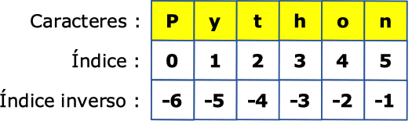
Indexación de las cadenas de texto
Este método es útil si por ejemplo queremos acceder a caracteres en las últimas posiciones de una cadena con muchos caracteres de la cual no conocemos su longitud.
>>> cadena = 'Python’
>>> cadena[0] 🡪 ‘P’
>>> cadena[-1] 🡪‘n’

Slide 82
Longitud de strings

Slide 83
Longitud de String
Python nos da una función llamada len. Esta función nos permite saber cuál es la longitud de un string, sin la necesidad de contar uno a uno los caracteres que tiene. También nos sirve en el caso de que no sepamos qué valor tiene una variable, pero tenemos que sacar determinados caracteres por índice.
Ejemplo de len:
>>> palabra = 'Python'
>>> len(palabra)
6
>>> otra_palabra = 'Hola, como están? Yo bien! '
>>> len(otra_palabra)
26

Slide 84
Slicing

Slide 85
Rebanar string (slicing)
Otra función de las cadenas que podemos usar, es seleccionar solamente una parte de las cadenas.
Para ello se usa la notación [inicio:fin:paso] también en el nombre de la variable que almacena la cadena

Slide 86
Rebanar string (slicing)
Inicio
Fin
Paso
Ejemplo
Es el índice del primer carácter de la porción de la cadena que queremos seleccionar.
Es el índice del último carácter no incluido de la porción de la cadena que queremos seleccionar.
Indica cada cuantos caracteres seleccionamos entre las posiciones de inicio y fin.
>>> cadena = 'Python'
>>> cadena[0:4:1] 🡪 ‘Pyth’
>>> cadena[2:6:2] 🡪 ‘to’

Slide 87
¿Reasignar valor?
En algún momento nos preguntaremos si es posible traer el valor de una cadena de un índice a otro, ¿eso significa que puedo cambiarle el valor de un índice a uno que yo quiera?.
Observemos el siguiente ejemplo:
>>> palabra = “Pithon”

Slide 88

Para pensar
¡Cometimos un error! Debería decir Python, no Pithon
>>> palabra[1] = “y”
Traceback (most recent call last):
File "<pyshell#0>", line 1, in <module>
palabra[1] = “y”
TypeError: ‘str’ object does not support item assignment
Pero, ¿qué pasó acá?. ¿Por qué se rompió?.
Contesta mediante el chat de Zoom

Slide 89
PARA RECORDAR
En Python, las cadenas de texto o strings, son inmutables esto significa, que no se puede sustituir ninguno de sus caracteres individualmente. Pero esto no es un gran problema. Python es flexible, ¡podemos modificar el string que deseemos con slicing!
>>> palabra = 'Pithon’
>>> palabra = palabra[0:1] + 'y' + palabra[2:]
De esta forma podremos mostrar Python y no Pithon.

Slide 90
Desafío números
De manera individual desarrollarán un programa que permita calcular el promedio final de puntos de los equipos de fútbol en un torneo.
Duración: 10 minutos
Notes:
Usar para Actividades en clase.

Slide 91
ACTIVIDAD EN CLASE
Desafío números
Descripción de la actividad.
En nuestro trabajo, nos solicitan desarrollar un programa que permita calcular el promedio final de los equipos de futbol en un torneo.
Para ello, debemos considerar tres aspectos:
jugaron 20 partidos durante el torneo,
los partidos poseen diferente puntaje según el resultado, los partidos ganados 3 puntos, partido empatado 1 punto, partido perdido 0 puntos,
el promedio final resulta de la cantidad de puntos totales divididos la cantidad de partidos

Slide 92
ACTIVIDAD EN CLASE
Desafío números
Descripción de la actividad.
La cantidad de partidos que debemos considerar a un equipo para el ejemplo se detallan a continuación:
partidos_ganados 8
partido_empatados 7
partido_perdidos 5
Importante: Cada una de las cantidades de partidos ganados, empatados o perdidos debe solicitarse al usuario utilizando la función input().

Slide 93
Desafío String
Genera una nueva variable
Duración: 10 minutos

Slide 94

ACTIVIDAD EN CLASE
Desafío String
Descripción de actividad individual.
Dadas cuatro variables con diferentes textos, genera una nueva variable con el siguiente contenido:
Objetivo: “Python es un lenguaje de programación versátil”.

Slide 95
ACTIVIDAD EN CLASE
Desafío String
Descripción de actividad individual.
Partiendo de:
cadena_1 = “versátil”
cadena_2 = “Python”
cadena_3 = “es un lenguaje”
cadena_4 = “de programación”

Slide 96
Desafío Slicing
Dar vuelta la cadena y asignarla a una variable
Duración: 10 minutos

Slide 97

ACTIVIDAD EN CLASE
Desafío Slicing
Descripción de la actividad.
Se tiene una cadena de texto, pero al revés. Al parecer contiene el nombre de un alumno, la nota de un examen y la materia.
De forma individual, realiza lo siguiente:
Dar vuelta la cadena y asignarla a una variable llamada cadena_volteada. Para devolver una cadena dada vuelta se usa el tercer índice negativo con slicing: cadena[::-1].
Extraer nombre y apellido, almacenarlo en una variable llamada nombre_alumno

Slide 98
ACTIVIDAD EN CLASE
4. Extraer la nota y almacenarla en una variable llamada nota.
5. Extraer la materia y almacenarla en una variable llamada materia.
6. Mostrar por pantalla la siguiente estructura:
NOMBRE APELLIDO ha sacado un NOTA en MATERIA

Slide 99
ACTIVIDAD EN CLASE
Formateando las anteriores variables en una variable llamada:
cadena_formateada
cadena = “acitametaM ,5.8 ,otipeP ordeP”
Para formatear ¡recuerda concatenar!
Ejemplo subido al Drive: Desafío

Slide 100


#Codertraining
¡No dejes para mañana lo que puedes practicar hoy! Te invitamos a revisar la Guía de Ejercicios complementarios, donde encontrarás un ejercicio para poner en práctica lo visto en la clase de hoy.
Notes:
Antes de empezar, toma en cuenta lo siguiente...

Slide 101
PARA RECORDAR
En un promedio pesado o ponderado no todos los valores tienen el mismo “peso” o valor.
El promedio entre 3 y 10 es: (1.3 + 1.10) / 2, este es el promedio tradicional donde todos los valores tienen un peso de 1.
Promedio pesado entre 3 y 10 es: (13.3 + 2.10) / 15, aquí vemos que el peso de 3 es 13, y el peso del 10 es 2, por lo que el 3 es más importante, se divide por la suma de los pesos.
Este recordatorio te ayudará en la resolución de la actividad.

Slide 102
Repositorio Github
Te dejamos el acceso al Repositorio de Github donde encontrarás todo el material complementario y scripts de la clase.
Repositorio Python
Notes:
Usar para slides de sólo texto con categorías.

Slide 103

Actividad extra Nº 1
Mi primer programa en Python
Consigna
Trabajas en Coderhouse y te piden crear un programa que calcule la nota final de estudiantes del curso de Python. La nota final se calcula basándonos en tres notas previas de las cuales, cada una corresponde un porcentaje distinto de la nota final. Los porcentajes se detallan a continuación:
Los porcentajes asociados que debemos considerar de cada nota se detallan a continuación:
nota_1 cuenta como el 20% de la nota final
nota_2 cuenta como el 30% de la nota final
nota_3 cuenta como el 50% de la nota final

Slide 104
Actividad extra Nº 1
Mi primer programa en Python
Aspectos a incluir
Tener en cuenta los temas vistos en la clase 1: números, print, input, variables, operaciones matemáticas, cadena de texto.
Los datos deben guardarse en variables y deben ser dinámicos por medio de input.

Slide 105

¿Quieres saber más?
Te dejamos material ampliado de la clase

Slide 106
MATERIAL AMPLIADO
Recursos multimedia
Variables Numéricas | Nicolás Perez
Operaciones | Nicolás Perez
Variables de Texto | Nicolás Perez
EjemplosClase
Disponible en nuestro repositorio.

Slide 107
¿Preguntas?

Slide 108
Resumen
de la clase hoy
Números
Strings
Print
Variables
Index & Slicing

Slide 109
Opina y valora
esta clase

Slide 110
Muchas gracias.

